Slide 1
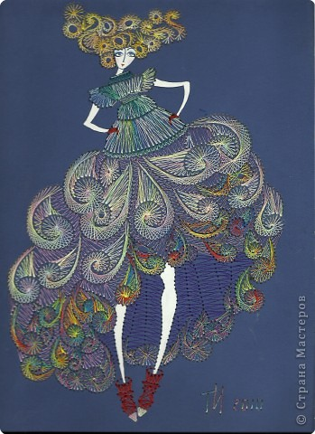
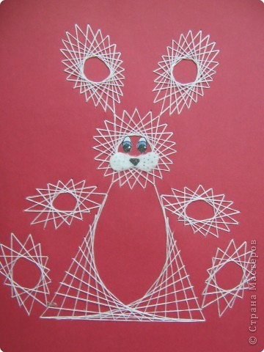
Техника изонити
Методический материал к уроку № 1

Slide 2
Изонить - это техника получения изображения нитками на картоне или другом твёрдом основании.

Slide 3
Разные названия техники: - изонить, - нитяная графика, - изображение нитью, - изографика, - ниточный дизайн, - вышивка по картону.

Slide 4
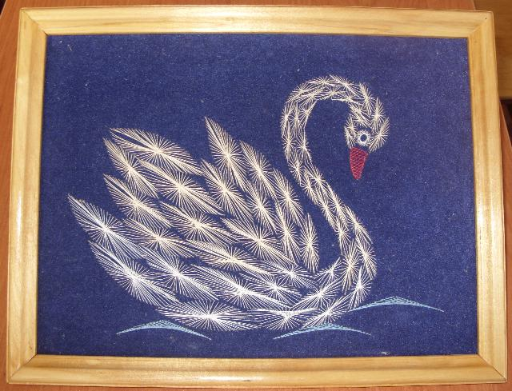
История техники изонить
Нитяная графика как вид искусства впервые появилась в Англии. Английские ткачи придумали особый способ переплетения ниток. Они вбивали в дощечки гвозди и в определённой последовательности натягивали на них нити. В результате получались ажурные кружевные изделия, которые использовались для украшения жилища.

Slide 5
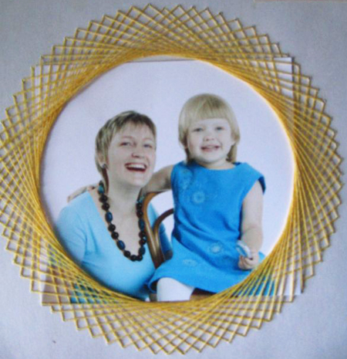
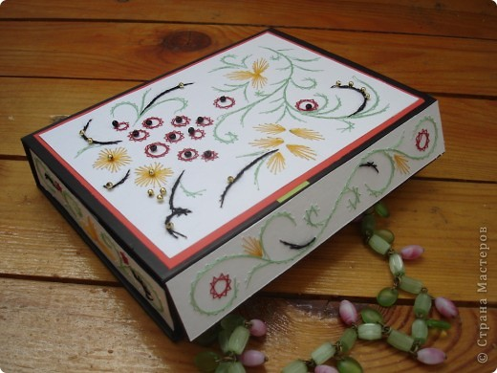
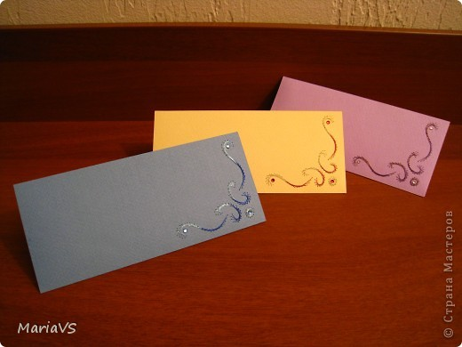
Назначение - украшение

Slide 6
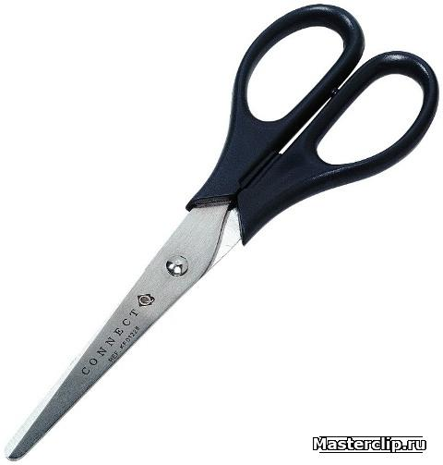
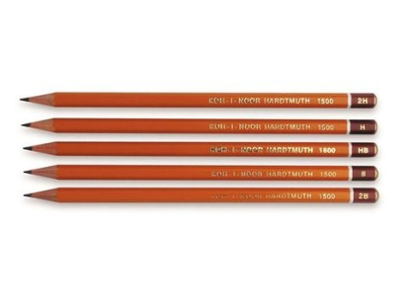
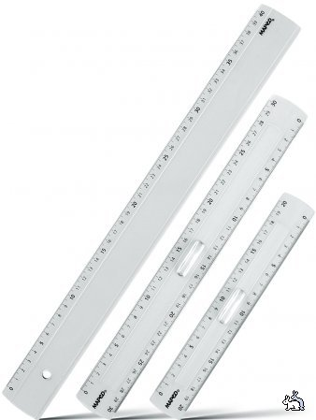
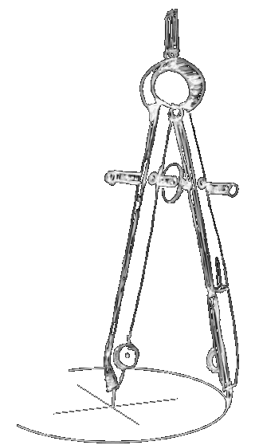
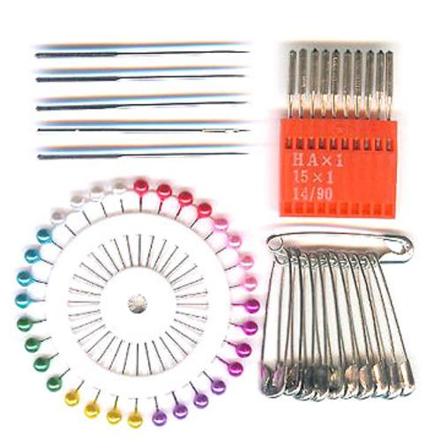
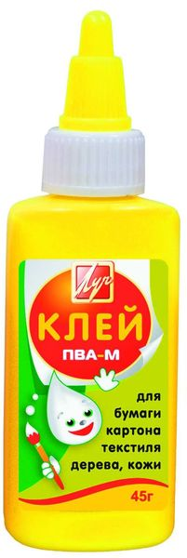
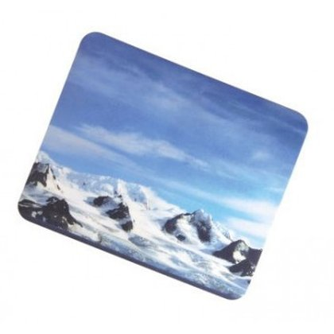
Инструменты
Ножницы
Карандаш
Иглы разных размеров
Булавки
Линейка
Циркуль
Подложка
Клей

Slide 7
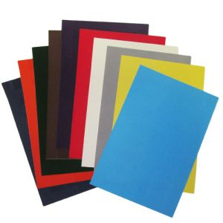
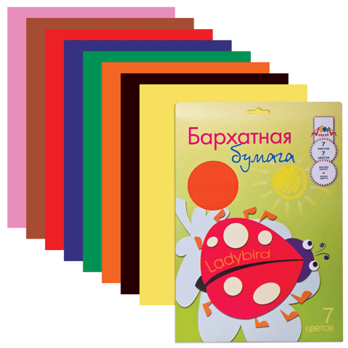
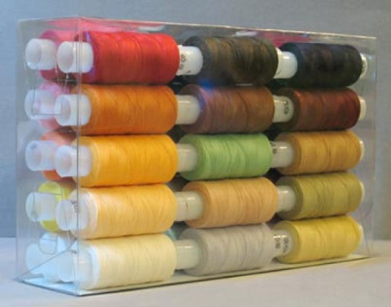
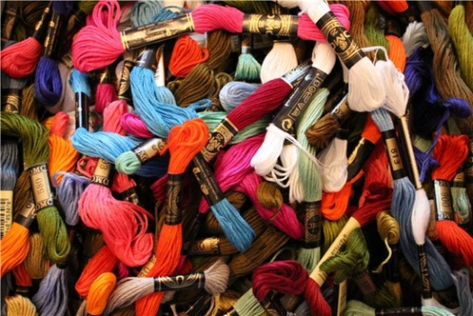
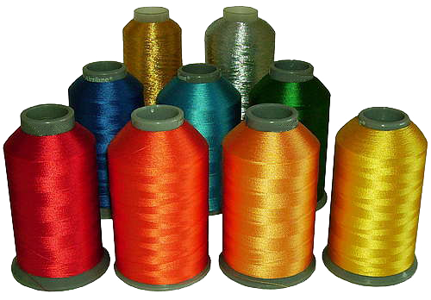
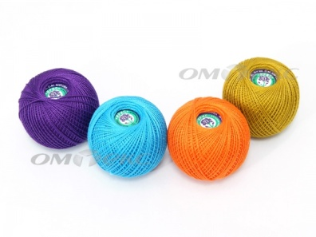
Материалы
Картон белый или цветной, бархатная бумага
Нитки: катушечные, мулине, ирис, шелковые

Slide 8
Техника
Для освоения техники достаточно знать, как заполняются угол, окружность и дуга.
Нарисуйте контур узора на изнанке картона, разделите изображение точками на одинаковые части и проколите каждую точку тонким шилом или иголкой. Чем меньше расстояние между делениями, тем рисунок получится более четким, но при этом его будет сложнее и дольше вышивать.

Slide 9
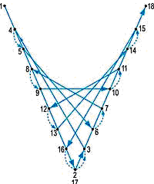
Заполнение угла
На изнанке картона начертить угол.
Каждую сторону поделить на равные части и проколоть отверстия.
С изнаночной стороны вводим иглу в точку 1 и опускаем в точку 2 на лицевой стороне.
Дальше нитку проводим из участка 2 в точку 3 по изнанке и выходим на лицевую сторону.
Точку 3 соединяем с точкой 4.
6. Далее нитку проводим из участка 4 в точку 5 и выходим на лицевую сторону.
7. Точку 5 соединяем с точкой 6 и т.д.
На лицевой стороне получаются протянутые линии с одной стороны угла на другой.
На изнаночной стороне – линии короткие.

Slide 10
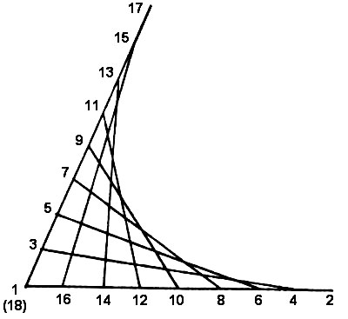
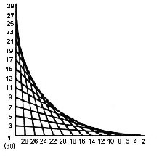
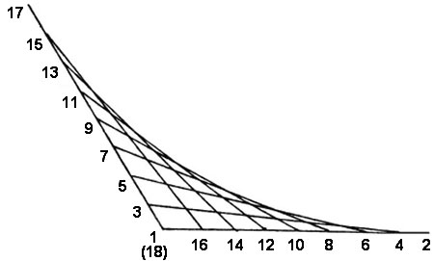
Виды равносторонних углов
Острый Прямой Тупой
угол угол угол

Slide 11
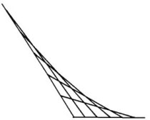
Заполнение угла с разными сторонами
Можно использовать линии разной длины, при этом количество точек на сторонах должно быть одинаковым.

Slide 12
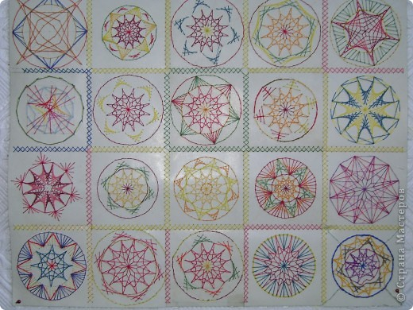
Узоры на основе заполнения угла

Slide 13
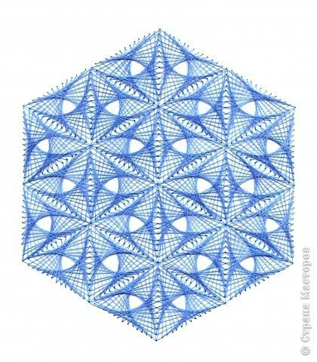
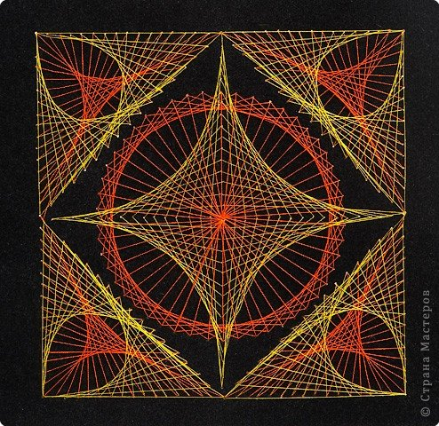
Узоры на основе заполнения угла

Slide 14
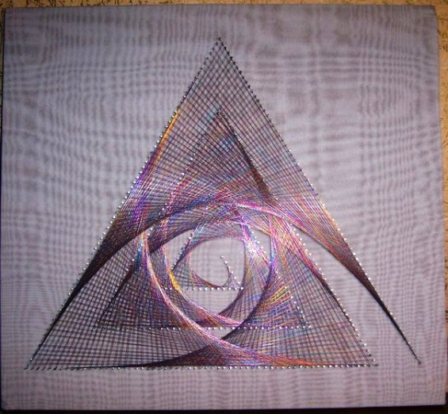
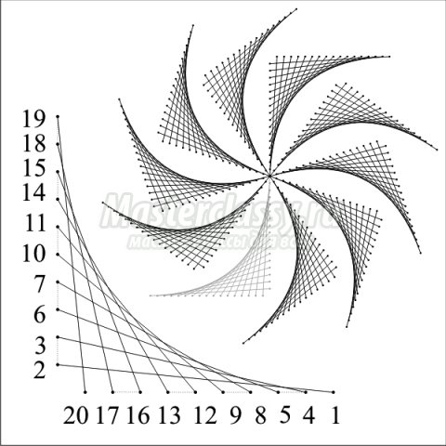
Узоры на на основе заполнения угла

Slide 15
Литература

